Slide 4
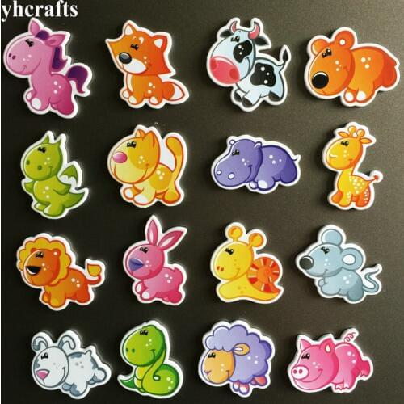
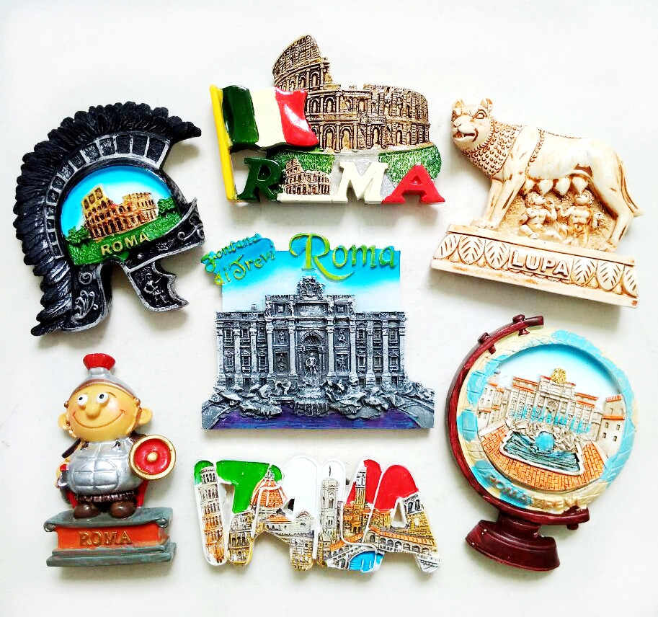
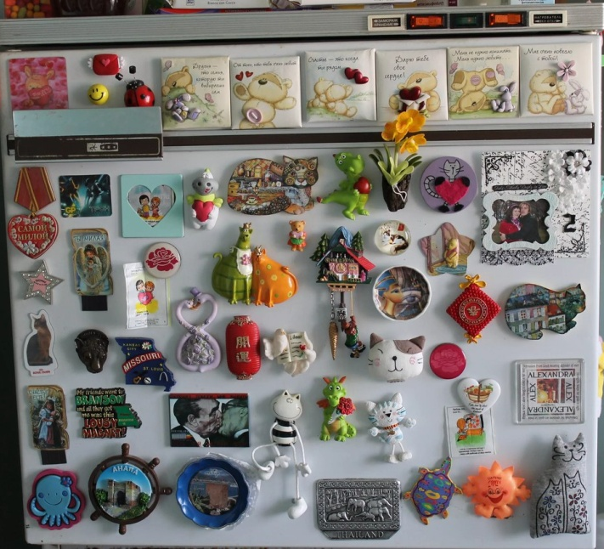
Разнообразные декоративные магниты

Slide 7
Вывод: магнит притягивает к себе только металлические предметы.

Slide 8
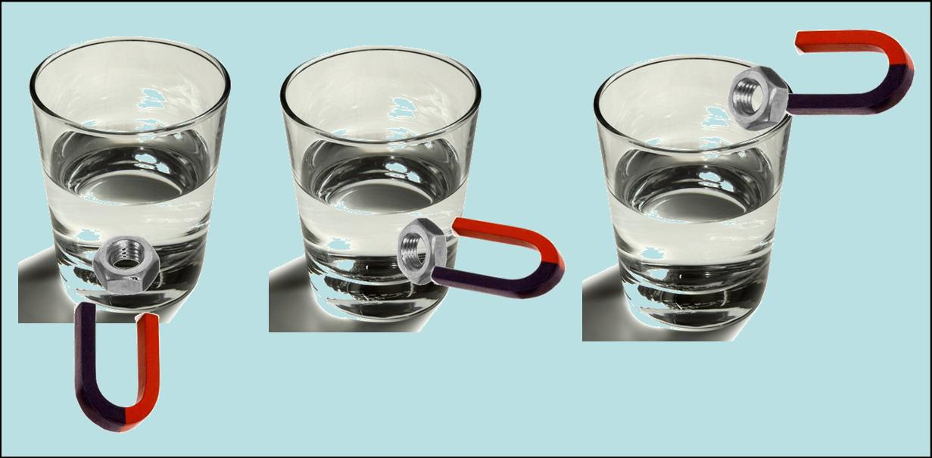
Опыты с водой
Вывод: магнитная сила действует сквозь воду и стекло, поэтому можно достать скрепку не замочив рук.

Slide 9
